Slide 1


Palantir
La gestion du monde par l’IA
pour les Etats « démocratiques »
By Chloé Frammery

Slide 2

Palantir
c’est quoi ?
🇺🇸
Palantir Technologies est une entreprise de services et d'édition logicielle spécialisée dans l'analyse et la science des données (communément appelé « Big data »), située à Denver dans le Colorado [Etats-Unis] et fondée en 2003.
L'entreprise développe et commercialise deux logiciels dédiés à la fusion, la visualisation et le travail opérationnel sur les données : Palantir Gotham et Palantir Foundry (dans les secteurs de la finance, de l'assurance, de la santé, des transports et des biens de consommation).
Gotham est d'abord utilisé par la communauté du renseignement des États-Unis (NSA, CIA, FBI, les US Marines, l'US Air force et les Opérations spéciales), ainsi que les services de police de New York et de Los Angeles. Ce logiciel est également utilisé par les services de renseignement d'une douzaine de pays européens, dont la France (DGSI - Direction générale de la Sécurité intérieure).

Slide 3
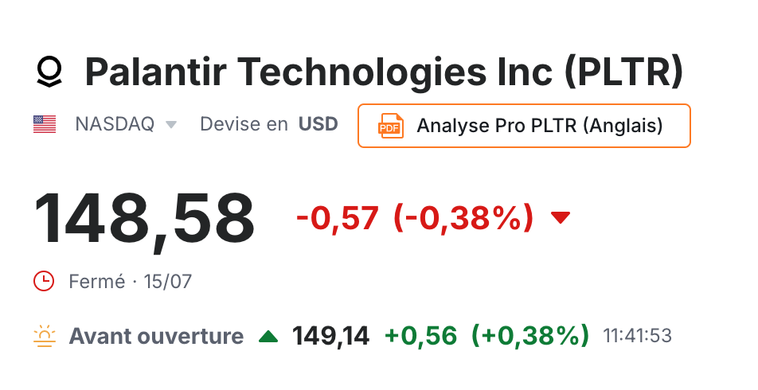

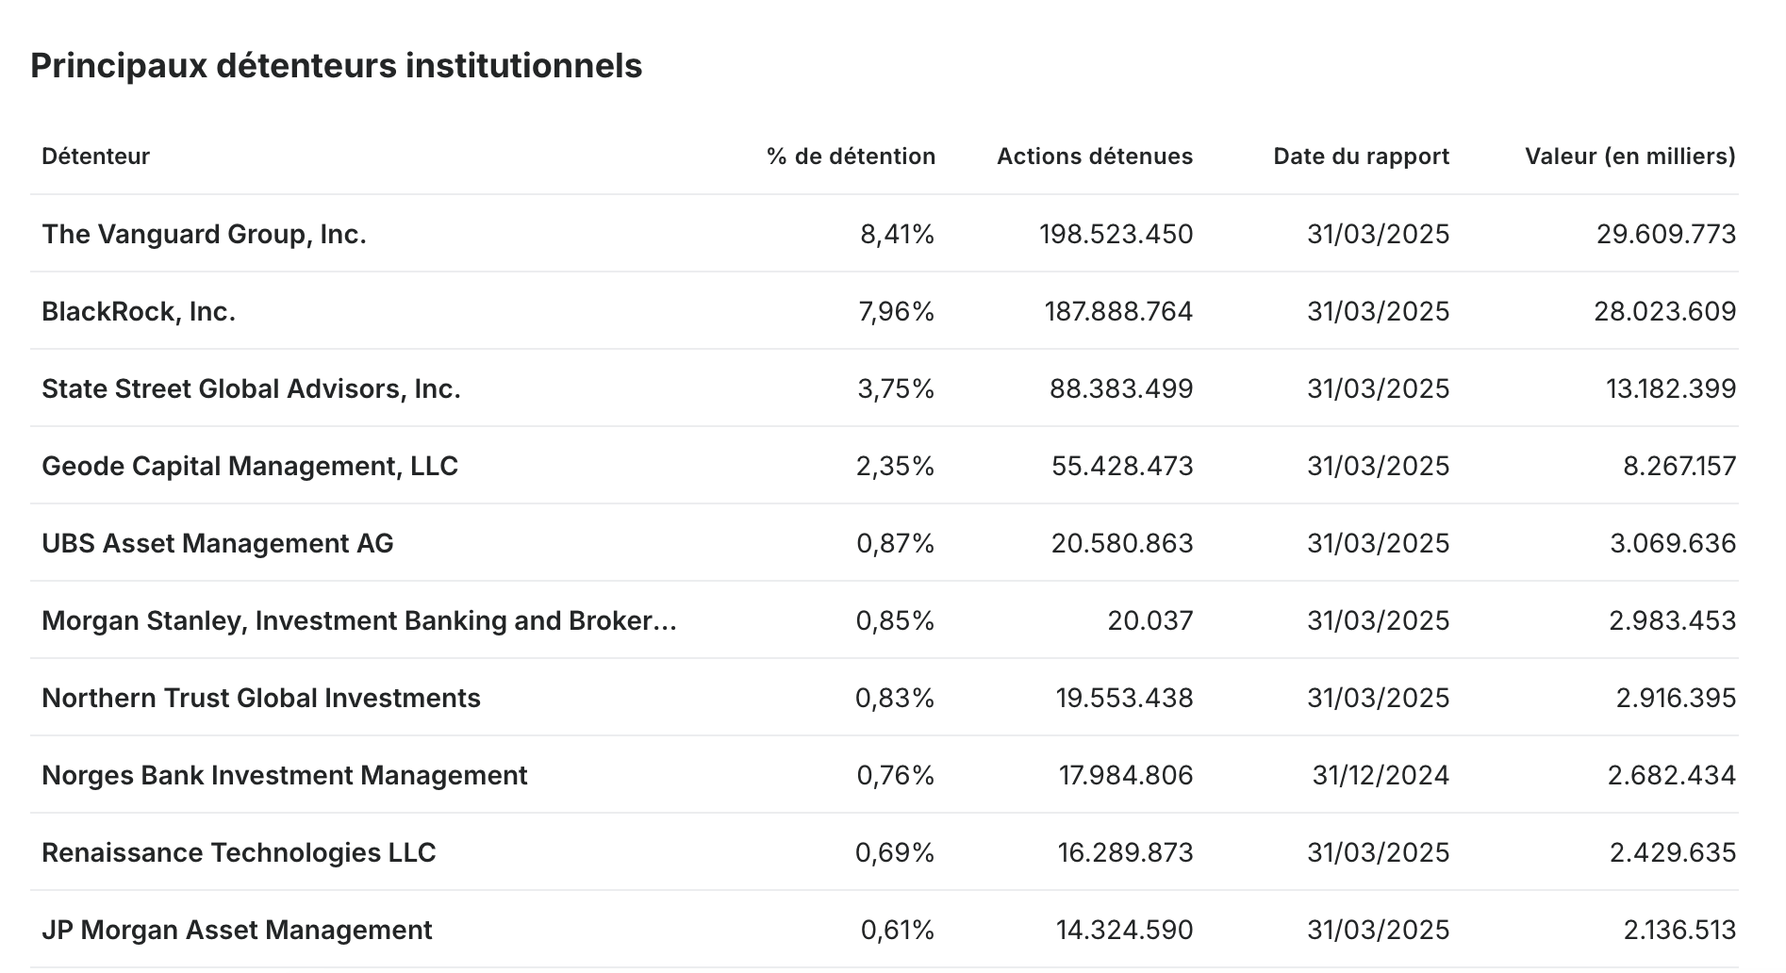

Les actionnaires de Palantir
🇺🇸

Slide 4

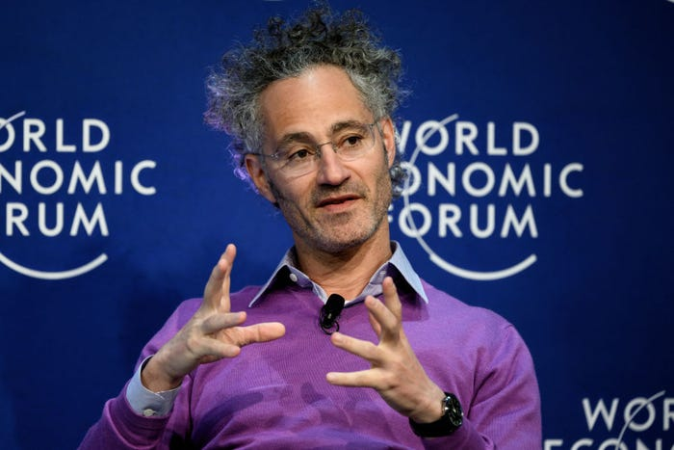
Palantir
fondée par qui ?
Officiellement établie en mai 2003, la société Palantir Technologies est considérée généralement comme ayant été fondée en 2004 par Peter Thiel, le fondateur de Paypal et soutien financier de Mark Zuckerberg dans la création de Facebook, Alex Karp et d’autres associés.
Alex Karp
PDG et co-fondateur de Palantir
Peter Thiel
Fondateur de Paypal
& co-fondateur principal de Palantir

Slide 5

Qui finance Palantir ?
La CIA, Peter Thiel …
et la Banque Nationale Suisse aussi.
Historique
2003-2009 : Fondation et premières années
Les premiers financements sont constitués par deux millions de dollars versés par le bras financier de la CIA, la société In-Q-Tel, et par trente millions de dollars de la part de Peter Thiel et de son entreprise Founders Fund. Alex Karp est alors le PDG de Palantir.
Banque nationale suisse & Palantir Technologies Inc.
Le 12 mai 2025 - La Banque nationale suisse a déposé un formulaire 13F-HR divulguant la propriété de 5 934 700 actions de Palantir Technologies Inc. (États-Unis : PLTR) évalué à 500 888 680 USD [843 millions de dollars US] au 31 mars 2025.
La valeur au 12 mai 2025 de la position est de 843 320 870 USD [843 millions de dollars US].

Slide 6

Le mot « Palantir »
viendrait
du Seigneur des Anneaux
Le nom de la société vient de « palantír », ou « pierre de vision », un objet magique décrit dans les ouvrages de J. R. R. Tolkien Le Seigneur des anneaux.
Aragorn dans Le Seigneur des Anneaux
utilisant le Palantir

Slide 7
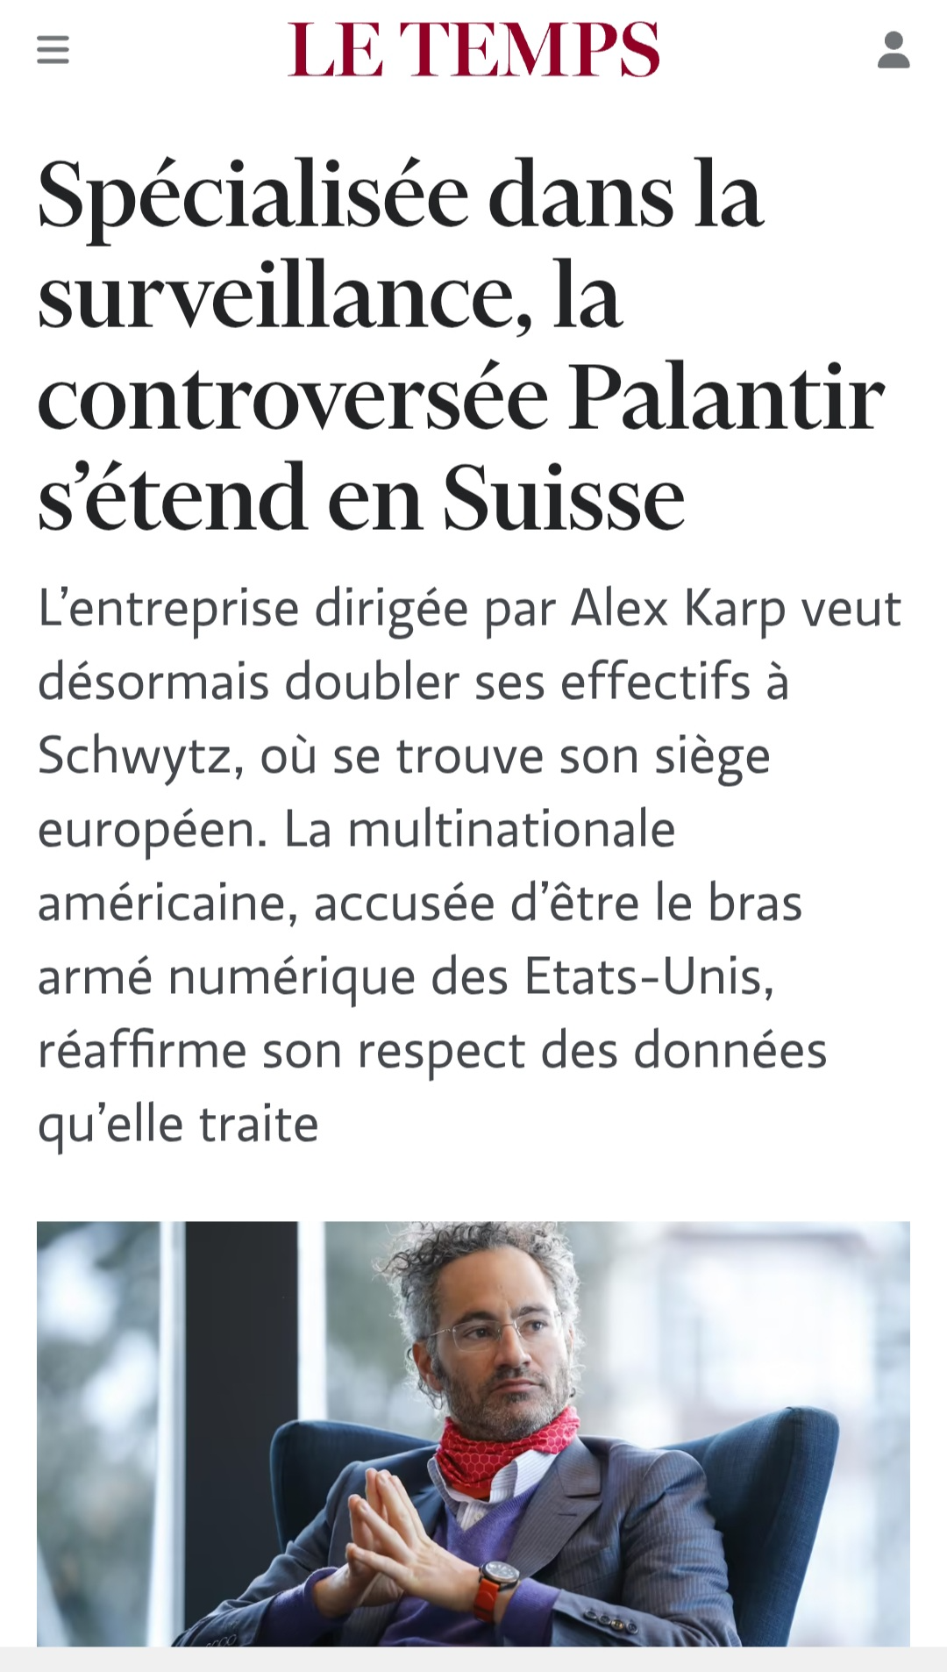





🇨🇭
Palantir
s’installe en Suisse !
Selon le registre du commerce, Palantir possède déjà deux succursales en Suisse, à Genève et à Zurich. Alex Karp, le CEO de Palantir, apprécie la Suisse en tant que site économique pragmatique, mais aussi pour ses pistes de ski de fond, fait savoir la Handelszeitung.
L’entreprise dirigée par Alex Karp veut désormais doubler ses effectifs à Schwytz (à Altendorf), où se trouve son siège européen. La multinationale américaine, accusée d’être le bras armé numérique des Etats-Unis, réaffirme son respect des données qu’elle traite.

Slide 8

🇨🇭
Palantir
s’installe en Suisse !
Conférence du Dr Rima E.LAIBAW
Courtney Bowman
directeur mondial de l'ingénierie de la vie privée et des libertés civiles chez Palantir :
« Nous recherchions une région où nous aurions un accès direct à une variété d’organisations des secteurs privé et public, mais nous considérons également la Suisse comme étant au cœur de notre croissance européenne. »
« Nous cherchons de nouveaux clients en Suisse. Nos systèmes d’analyse de données peuvent intéresser le secteur de la logistique, des sciences de la vie ou encore de la pharma.
Et nous comptons déjà plusieurs clients suisses dans les domaines de l’assurance et de la banque. »

Slide 9
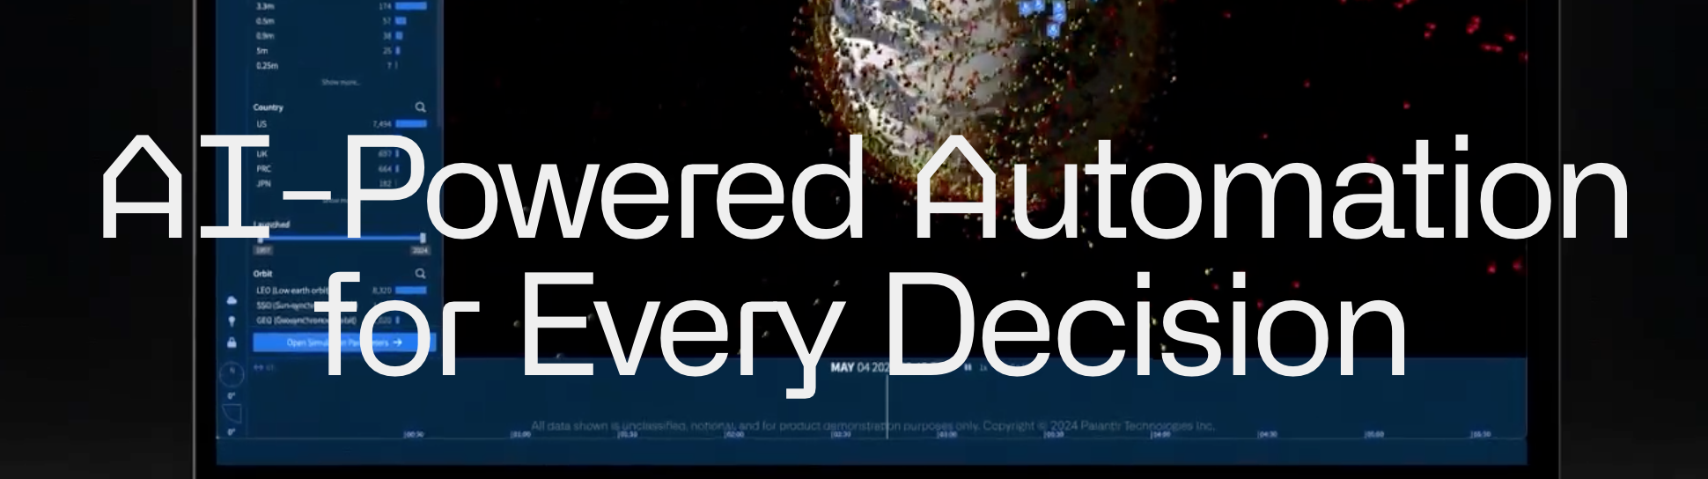
Palantir, une société privée pour résoudre les problèmes des organisations …
« Nos plateformes sont utilisées dans les secteurs public, privé et à but non lucratif pour aider les organisations à mettre rapidement en œuvre des solutions
aux problèmes les plus difficiles auxquels elles sont confrontées. »
« Automatisation par l'IA pour chaque décision »

Slide 10
« Augmenter l’intelligence humaine »
& « changer le monde »
« Pourquoi nous sommes ici ? »
« Nous croyons qu’il faut augmenter l’intelligence humaine et non la remplacer. »
Avec de bonnes données et la bonne technologie, les personnes et les institutions peuvent encore aujourd’hui résoudre des problèmes difficiles et changer le monde pour le mieux.
Nous sommes des ingénieurs en mission.

Slide 11
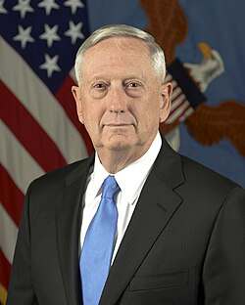
GOTHAM :
Le logiciel pour la guerre
de Palantir
“[Palantir] a mis au point des technologies révolutionnaires qui nous aident à prendre de meilleures décisions dans les zones de combat. Vous nous offrez actuellement les avantages dont nous avons besoin.” —
Général James N. Mattis
Ancien Secrétaire américain à la Défense (2017-2019)

Slide 12


GOTHAM :
La surveillance civile la plus étendue
de l’histoire des USA !
Que construit exactement Palantir pour le gouvernement américain ?
Palantir ne se contente pas d’améliorer d’anciennes bases de données, il construit ce que certains experts appellent l’infrastructure de surveillance civile la plus étendue de l’histoire des États-Unis.
Au lieu de fichiers et de feuilles de calcul dispersés, la plateforme utilisera l’intégration de données en temps réel et l’intelligence artificielle pour profiler les comportements, détecter les fraudes et identifier les individus ou les modèles jugés risqués par le système.
Au cœur du projet se trouve le logiciel Gotham de Palantir. Déjà utilisé par les agences de défense et de renseignement, Gotham sera désormais utilisé sur le plan intérieur. Il ne se contente pas de suivre les informations, il émet des jugements. Cela pourrait avoir une influence sur tout, depuis la manière dont les prestations sont distribuées jusqu’à la personne signalée pour un examen plus approfondi par les forces de l’ordre ou les agents d’immigration.

Slide 13
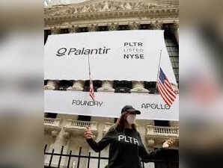

Un accord soutenu par Trump
pour façonner les décisions gouvernementales
Synopsis
Palantir va créer une vaste plateforme de données fédérale qui connecte les
millions de documents privés
des Américains sous un puissant système
d'IA.
Soutenu par l’administration Trump,
le nouvel accord de Palantir relie
les données de la sécurité sociale, de l’IRS (Internal Revenue Service, Centre fédéral
des impôts) et de l’immigration en un seul système centralisé.
Il utilise son logiciel Gotham pour signaler les fraudes, suivre les comportements et potentiellement façonner les décisions gouvernementales. Alors que l'action Palantir a bondi de 5,38 % après la nouvelle, les défenseurs de la vie privée s'inquiètent de la surveillance et des abus.

Slide 14
Pour redéfinir
le fonctionnement de l’Etat
à l’ère numérique
Ce contrat marque un changement majeur dans la manière dont le gouvernement fédéral gère les données et dans la mesure dans laquelle il s’appuie sur des entreprises technologiques privées comme Palantir pour gérer les informations sensibles.
Grâce à des analyses en temps réel, des outils de profilage et une détection des menaces assistée par l’IA, cet accord pourrait définir le fonctionnement de l’État à l’ère numérique.

Slide 15
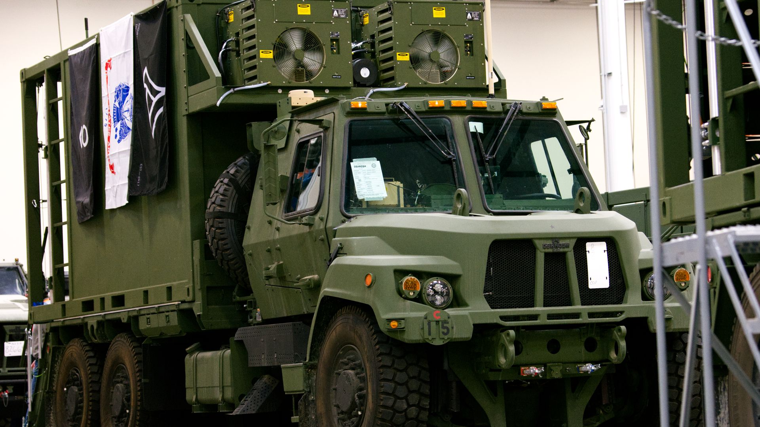



TITAN :
Des prototypes de camions de guerre gérés par l’IA
L'équipe de sous-traitance de Palantir comprend les poids lourds Northrop Grumman, Anduril Industries et L3Harris Technologies.
TITAN permet aux troupes de récupérer des données spatiales, aériennes et terrestres et d'utiliser l'intelligence artificielle pour les analyser rapidement et avec précision, réduisant ainsi le temps nécessaire pour appuyer sur la gâchette.

Slide 16


TITAN :
Les camions de guerre gérés par l’IA
de Palantir
L'armée des Etats-Unis dispose désormais de quelques accès ciblant le renseignement tactique, camions ultramodernes cela promet de rationaliser le processus de repérage, de suivi et de dynamitage sur le champ de bataille.

Slide 17
Domaines d’expertise
de Palantir
Lutte contre le blanchiment d'argent
Automobile et mobilité
Protection des données
Défense
Énergie
Santé fédérale
Services financiers
Alimentation et boissons
Palantir pour les constructeurs
Gestion financière du gouvernement
Opérations hospitalières
Assurance
Intelligence
Sciences de la vie
Responsable de mission
Approvisionnement
Rail
Semiconducteurs
Chaîne d'approvisionnement
Télécommunications

Slide 18
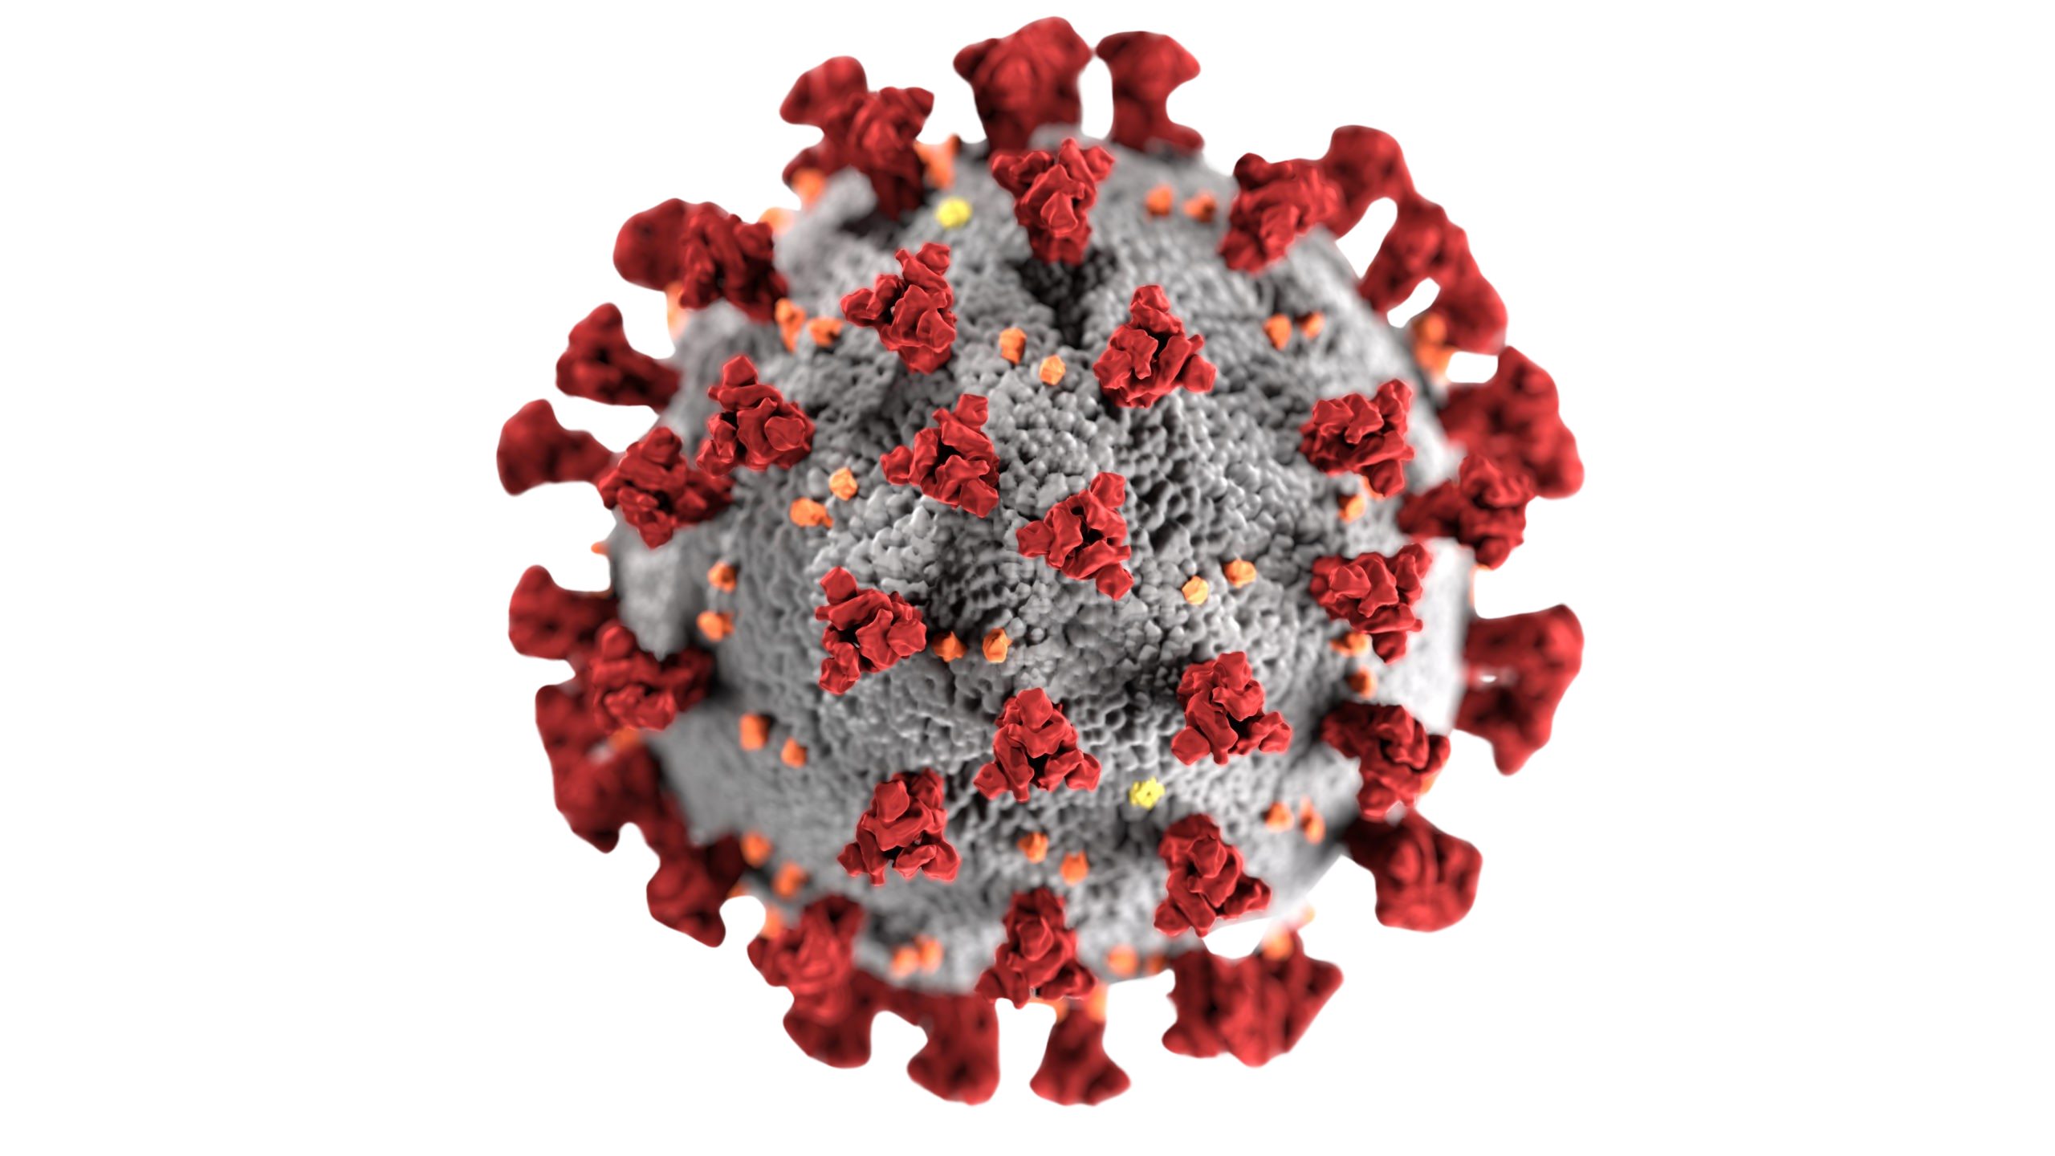
La gestion du Covid aux US
par Palantir
🇺🇸
« En avril 2020, les dirigeants du HHS [Département de la Santé US] et le CDC [Centers of Disease Control] ont commencé à utiliser le logiciel Palantir pour établir une fondation connectée de données de santé publique. Cela a permis aux équipes intergouvernementales de plus de 30 agences fédérales et de plus de 50 départements de santé étatiques et locaux de collaborer en toute sécurité avec des organisations des secteurs public et privé afin de lutter contre la pandémie de COVID-19. »

Slide 19
Quelques clients
de Palantir
Services de renseignements de 12 pays
USA :
  CIA
  DHS (Sécurité intérieure)
  NSA
  FBI
  US Marines
  l’Air force
  FDA, FEMA
  West Point (1ère base militaire américaine),
  le Joint IED-defeat organization
  (Organisation conjointe de lutte contre les menaces improvisées)
  le Recovery Accountability and Transparency Board (Conseil de responsabilité et de transparence en matière de recouvrement)
  le National Center for Missing and Exploited Children (Centre national pour les enfants disparus et exploités)
Airbus
2ème groupe de presse suisse : Axel Springer-Ringier
Suisse Re (Société de réassurance suisse)
Crédit Suisse
Clinique Cleveland (US)
Concordance (Société de conseil en santé)
Doosan Infracore (groupe sud-corréen de BTP)
Fujitsu (entreprise japonaise informatique)
HHS (Département de la Santé aux Etats-Unis) et CDC
NHS (Département de la Santé au Royaume-Uni)
Jacobs (Cabinet de Conseil climat, énergie, villes)
Kinder Morgan (société US de gestion des terminaux pétroliers et des pipelines)
Gaz et électricité du Pacifique
Sonnedix (producteur international d'énergie renouvelable)
SOMPO (assureur et réassureur japonais)
Hôpital général de Tampa (en Floride – US)
Programme alimentaire mondial (ONU)

Slide 20

Conclusion
La Lumière d’Eärendil
Cette lumière éclaire les lieux sombres et corrompus, affaiblissant les créatures maléfiques sensibles à sa lumière.
Elle renforce le courage et la volonté, et aide Frodon à résister à la peur et à l’influence corruptrice de l’Anneau…

